Slide 1
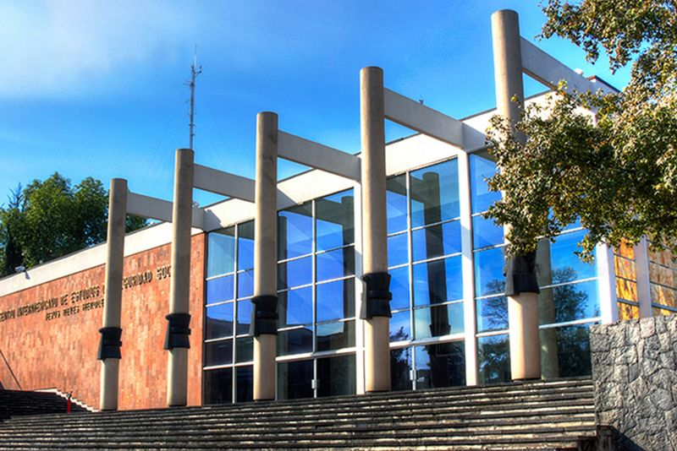
Conferencia Interamericana de Seguridad Social (CISS)
Aportación CISS
(2026)
Concepto | Monto con IVA (pesos) | Fecha de pago
Pago en numerario (20% de la aportación anual) (oficio de requerimiento 09534314D2/2385 del 20 de feb 2026) | $4,596,529.03 | 26-feb-2026
Diferencia pago en especie (monto no acreditado 80%) (oficio de requerimiento 09534314D2/2603 del 20 de feb 2026) | $3,276,303.16 | 26-feb-2026
Pago de servicios (energía eléctrica y agua potable) 1_/ | $2491,220.64 | 30-abr-2026
Convenio Específico Inmobiliario
1_/ Con oficio 09534314D0/5197 del 21-abr-26 la CTAA requirió a la CISS el pago de los servicios de energía eléctrica y agua potable, el cual fue cubierto el 30 de abril del presente.

Slide 2

Conferencia Interamericana de Seguridad Social (CISS)
Recomendaciones H. Comisión de Vigilancia
Con oficio 09-9001-04000/045 del 19 de marzo de 2026, la HCV del IMSS solicitó a la DA:
Pago de la cuarta parcialidad del adeudo Convenio CTAA/044/2021.
Pago de la aportación económica 2025 (numerario y pago en especie ) del Convenio Específico Inmobiliario.
Requiere aclaración del alcance de las cláusulas de los convenios citados relativos al destino del inmueble, debido a la identificación de filmaciones en las instalaciones.
Respuesta.
Para los puntos 1 y 2 se integró la documentación requerida y se tiene proyecto de respuesta.
En cuanto al punto a) se sostuvo reunión con la CISS, el Jurídico del IMSS y la Coordinación de Vinculación para acordar la forma en la cual se atenderá institucionalmente este requerimiento. Se solicitó a la CISS con oficio 0952841200/887 del 5-may-2026, la aclaración del uso de las instalaciones con ese objeto (filmaciones).
La CISS mediante escrito número CISS/SG.063.2026 de fecha 11 de mayo del presente propone una modificación del Convenio Específico Inmobiliario en el que se permita el esquema de comercialización que tiene el IMSS, tanto en las instalaciones de uso exclusivo de la CISS como en los espacios compartidos.
        Se elaboró proyecto de oficio para la Coordinación Consultiva y Apoyo Legal solicitando su pronunciamiento sobre si existe algún impedimento para realizar las modificaciones que le permita a la CISS un esquema de comercialización de espacios.

